Slide 1

Vysoká škola technická a ekonomická v Českých Budějovicích
Analýza infrastruktury a možností zvýšení podílu cyklodopravy
v Českých Budějovicích
Autor: Božena Odvárková
Vedoucí práce: Ing. Ladislav Bartuška
Oponent: Ing. Bc. Jiří Hanzl
Obhajoba: únor 2017

Slide 2


Motivace a důvody k řešení problému
Zájem o dopravu v Českých Budějovicích
Dostupný dopravní prostředek
Zdravý životní styl
Životní prostředí
Bezpečnost cyklistů

Slide 3
Cíl práce
Analyzovat cyklistickou infrastrukturu v Českých Budějovicích
Navrhnout možnosti řešení nedostatků v infrastruktuře a organizaci dopravy k celkovému zvýšení podílu cyklistické dopravy ve městě

Slide 4
Výzkumné otázky
Je cyklistika respondenty vnímána zejména jako sportovně rekreační aktivita?
Jsou respondenti spokojeni se stávající cyklistickou infrastrukturou Českých Budějovic?
Je pro respondenty důležité, že používání jízdního kola je ekologické?

Slide 5
Použité metody
Pozorování
Sběr dat
Analýza
Dotazníkový průzkum
SWOT analýza

Slide 6
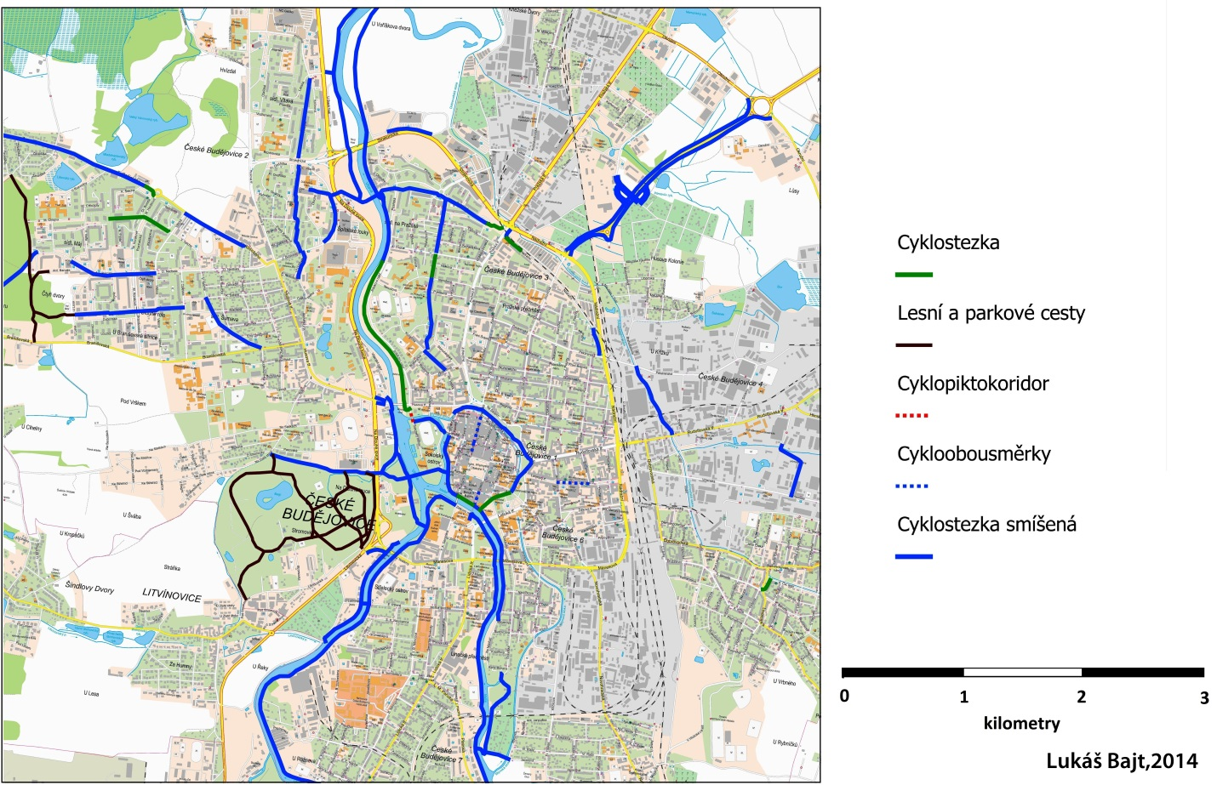
Cyklistická infrastruktura v ČB

Slide 7

Dotazníkové šetření

Slide 8
SWOT analýza
Silné stránky
Rovinatý charakter města
Cyklogenerel
Zájem občanů
Příležitosti
Vybudování doprovodných služeb
Možnost čerpání financí z fondů EU
Slabé stránky
Bezpečnost
Odstavení kol
Křížení s automobilovou dopravou
Hrozby
Nehodovost a zranitelnost cyklistů
Finanční prostředky

Slide 9
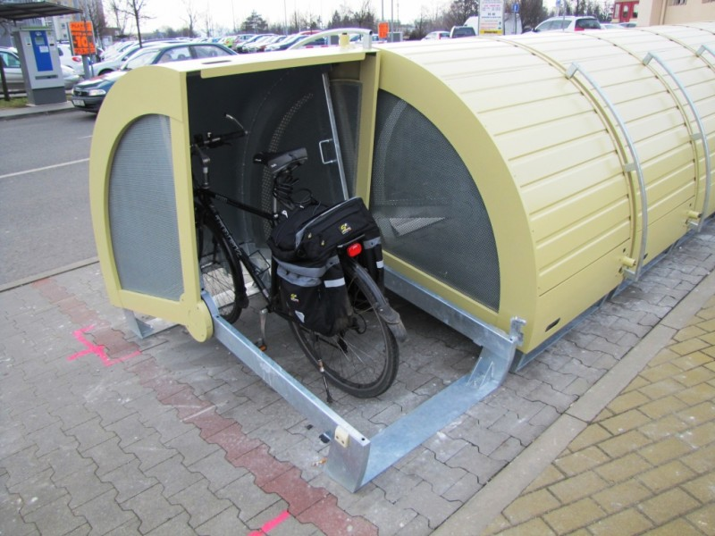
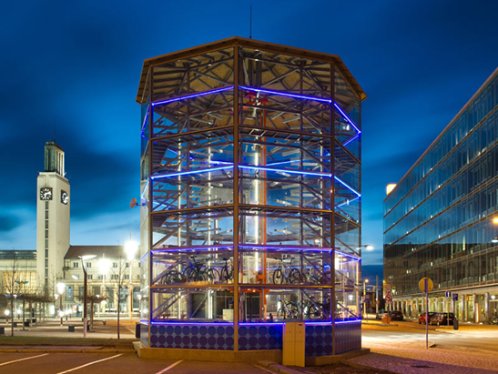
Návrhy opatření
Plošná dostupnost území
Bezpečné odstavení jízdního kola
Podpora elektrokol – příspěvek magistrátu
Výukové programy pro děti
i dospělé
Propagační kampaně

Slide 10
Závěrečné shrnutí
Provedena analýza podmínek pro cyklistiku
v ČR i v řešené lokalitě
Cyklistika je podporována státem i městem
Cyklogenerel
Udržitelný rozvoj
Nalézt rovnováhu mezi jednotlivými druhy dopravy

Slide 11
Otázky vedoucího práce
Co podle Vás nejvíce odrazuje uživatele cyklistické dopravy ve městě České Budějovice?
Jakým způsobem by se mělo postupovat při řešení takovýchto nedostatků?

Slide 12
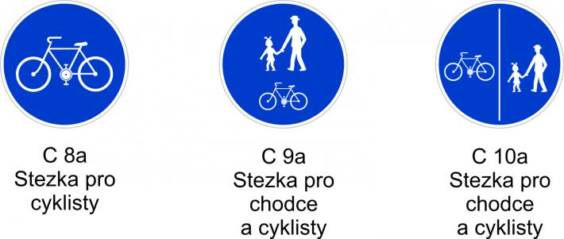

Otázky oponenta
Definujte rozdíl mezi termíny ”cyklostezka” a ”cyklotrasa”. Popište způsob jejich označení
v terénu.

Slide 13
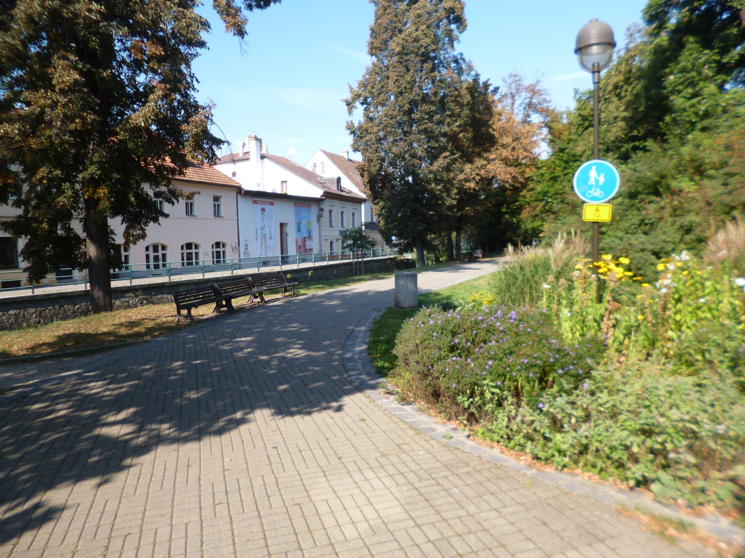
Děkuji za Vaši pozornost

